Slide 1
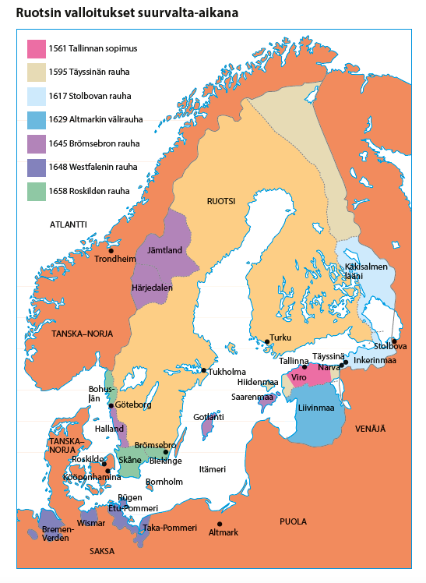

Slide 2
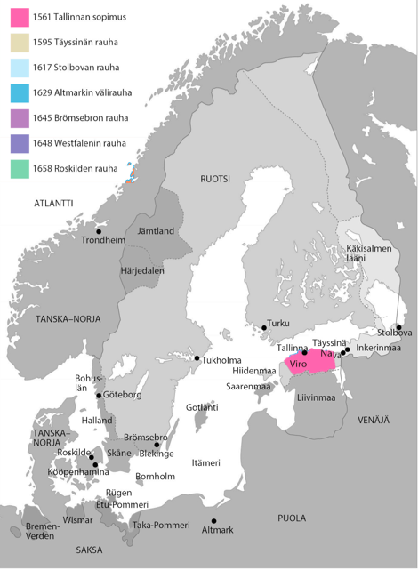
Tallinnan sopimus 1561
Puola ja Venäjä taistelivat keskenään Liivinmaan alueesta.
Neuvotteluiden avulla Ruotsi sai Viron alueita ja Tallinnan.
Tallinna oli Itämeren suurimpia kaupunkeja.

Slide 3
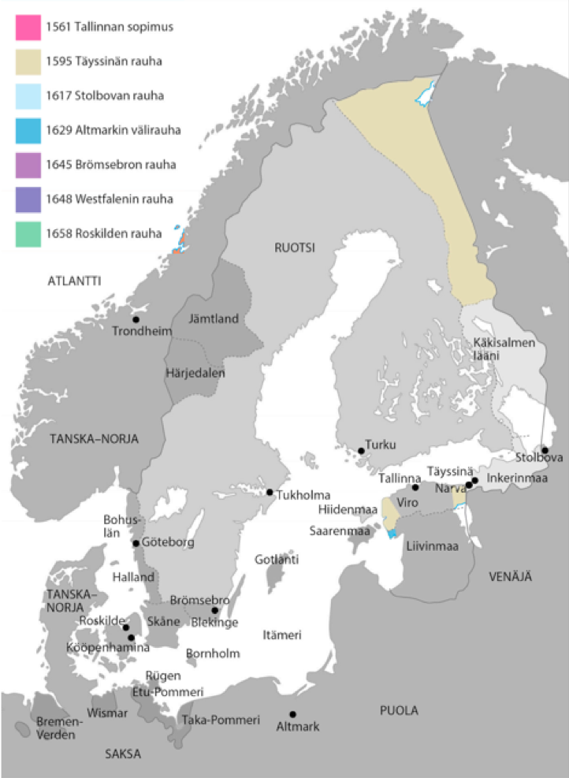
Täyssinän rauha 1595
Venäjään vastaan käydyn sodan jälkeen Ruotsi itäraja vedettiin Jäämereen ja Ruotsi sai pitää Suomenlahden eteläpuolen valloituksensa.

Slide 4
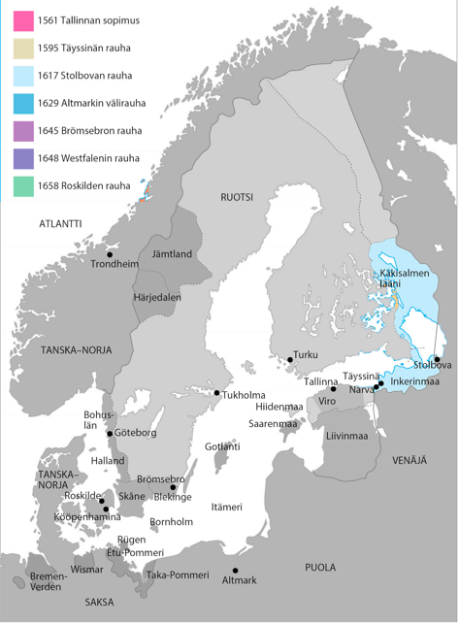
Stolbovan rauha 1617
Rauha päätti Venäjää vastaan käydyn Inkerin sodan.
Ruotsi luopui vaatimuksista Venäjän valtaistuimeen.
Ruotsi sai Käkisalmen läänin ja Inkerinmaan.
Suomenlahti tuli nyt kokonaan Ruotsin valvontaan.

Slide 5
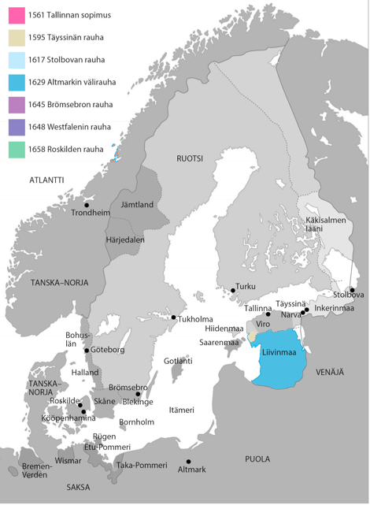
Atmarkin välirauha 1629
Rauha solmittiin Ruotsin ja Puola-Liettuan välille.
Ruotsi sai suuren osan Liivinmaata ja sekä Riian että useiden Preussin satamakaupunkien tullitulot.
Tullitulot olivat tärkeä tulonlähde Ruotsille kolmikymmenvuotisen sodan aikana.

Slide 6
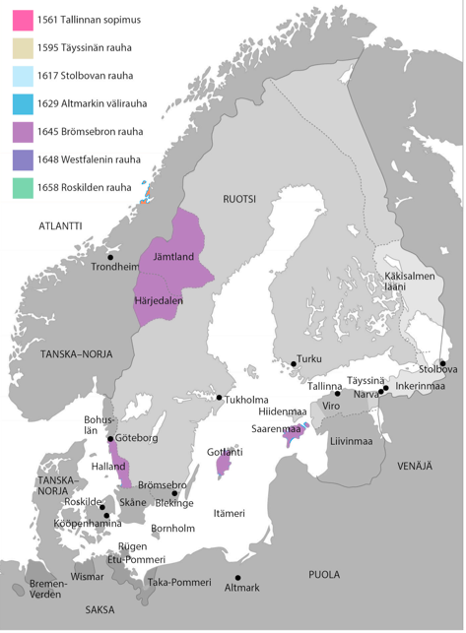
Brömsebron rauha 1645
Tanska-Norjaa vastaan käydyn sodan jälkeen Ruotsi sai tärkeitä alueita rannikolta ja isoja Itämeren saaria.
Sopimukseen kuului lisäksi tullivapaus Juutinraumassa 30 vuodeksi.

Slide 7
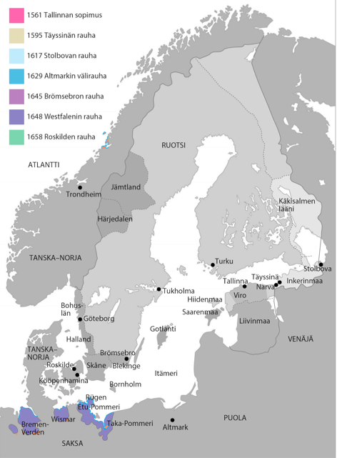
Westfalenin rauha 1648
30-vuotisen sodan rauhassa Ruotsi sai taloudellisesti merkittäviä alueita Pohjois-Saksasta.

Slide 8
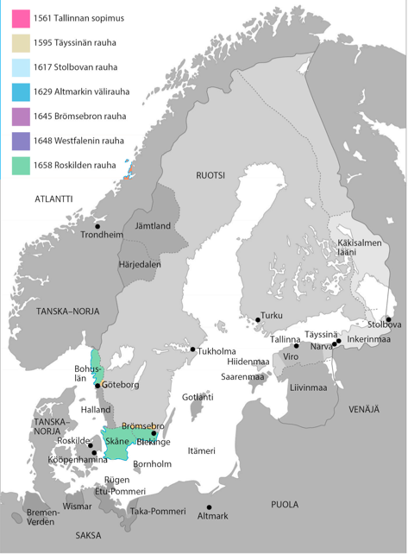
Roskilden rauha 1658
Ruotsi sai Tanskalta Etelä-Ruotsin alueita kuten Skånen.
Ruotsi pääsi valvomaan Juutinraumaa.

